Slide 1
第六章回顾
树的定义和基本术语
子树 孩子 叶子 兄弟 度 ……
二叉树的性质
2^{k-1} 2^{k}-1 n0=n2+1 [log₂n]+1
i的双亲 [i/2]； 2i>n， i无左孩子 ；2i+1>n， i无右孩子
二叉树的存储结构
  二叉链表、三叉链表
二叉树的遍历
  先序遍历、中序遍历、后序遍历
线索二叉树
在二叉链表的基础上增加两个标志域，表示按某种次序遍历时的前驱和后继

Slide 2
树的三种存储结构
  双亲表示法
  孩子链表表示法
  孩子兄弟表示法
森林和二叉树的转换
  由森林转换为二叉树
  由二叉树转换为森林
树和森林的遍历
  树的先根遍历（= 二叉树的先序遍历）
  树的后根遍历（= 二叉树的中序遍历）
  森林的先序遍历（= 二叉树的先序遍历）
  森林的中序遍历（= 二叉树的中序遍历）
赫夫曼树和赫夫曼编码

Slide 3
课前思考
1、如何确定一项工程的工期？最佳工期如何计算？（关键路径问题）
2、如何以最低造价架构城市之间的通信网？几个小区之间要建一个供水站，建在什么位置最合适？（最小生成树问题）
3、如何合理安排大一到大四的教学计划？（拓扑排序问题）
4、从上海到北京怎么走最省时间或金钱？如何花费最少周游所有城市？ （最短路径问题）

Slide 4
北京
500
例
济南
280
160
南京
徐州
600
260
180
200
连
青岛
上海
320
200

Slide 5
第七章 图
课前导学
7.1 图的定义和术语
7.2 图的存储结构
7.3 图的遍历
7.4 图的应用
7.5 总结与提高

Slide 6
【学习目标】
1．领会图的类型定义。
2．熟悉图的各种存储结构及其构造算法，
了解各种存储结构的特点及其选用原则。
3．熟练掌握图的两种遍历算法。
4．理解各种图的应用问题的算法。

Slide 7
【重点和难点】
理解各种图的算法及其应用场合。
【知识点】
图的类型定义、图的存储表示、图的深度优先搜索遍历和广度优先搜索遍历、无向网的最小生成树、最短路径、拓扑排序、关键路径

Slide 8
【学习指南】
数据结构中对图的讨论侧重于在计算机中如何表示图以及如何实现图的操作和应用等。图是较线性表和树更为复杂的数据结构，因此和线性表、树不同，虽然在遍历图的同时可以对顶点或弧进行各种操作，但更多图的应用问题如求最小生成树和最短路径等在图论的研究中都早已有了特定算法，在本章中主要是介绍它们在计算机中的具体实现，应多对照具体图例的存储结构进行学习。而图遍历的两种搜索路径和树遍历的两种搜索路径极为相似，应将两者的算法对照学习。

Slide 9
7.1 图的定义和术语
1. 基本定义和术语
    图(Graph)——图G是由两个集合V(G)和E(G)组成的,记为G=(V,E)，其中：V(G)是顶点(Vertex)的非空有限集E(G)是边(Edge)的有限集合，边是顶点的无序对(即：无方向的，（v0,v2）)或有序对（即：有方向的,<v0,v2>）。
V0
0
1
V0
V2
0
2
V1
V2
3
V1
V3
1
2
V3
4

Slide 10
有向图(Digraph)——
    有向图G是由两个集合V(G)和E(G)组成的，其中：V(G)是顶点的非空有限集，E(G)是有向边（也称弧）的有限集合，弧是顶点的有序对，记为<v,w>，v,w是顶点，v为弧尾，w为弧头
例
2
4
5
1
3
6
G1
图G1中：V(G1)={1,2,3,4,5,6}
E(G1)={<1,2>, <2,1>, <2,3>, <2,4>, <3,5>, <5,6>, <6,3>}

Slide 11
无向图(Undigraph)——
    无向图G是由两个集合V(G)和E(G)组成的其中：V(G)是顶点的非空有限集，E(G)是边的有限集合，边是顶点的无序对，记为（v,w）或（w,v)，并且（v,w)=(w,v)
例
1
5
7
3
2
4
6
G2
图G2中：V(G2)={1,2,3,4,5,6,7}
E(G1)={(1,2), (1,3), (2,3), (2,4),(2,5), (5,6), (5,7)}

Slide 12
    有向完备图——n个顶点的有向图最大边数是n(n-1)
    无向完备图——n个顶点的无向图最大边数是n(n-1)/2
例
2
2
1
3
1
3
有向完备图
无向完备图
    稀疏图——有很少条边或弧的图（e<nlogn) 粗略：e<(n-1)
    稠密图——有很多条边或弧的图
例
例
1
5
7
1
5
7
3
2
4
6
3
2
4
6
稀疏图
G2
稠密图
G2

Slide 13
    顶点的度
      无向图中，顶点的度为与每个顶点相连的边数
      有向图中，顶点的度分成入度与出度
        入度：以该顶点为头的弧的数目
        出度：以该顶点为尾的弧的数目
例
例
2
4
5
1
5
7
1
3
6
3
2
4
6
G1
G2
顶点5的度：3
顶点2的度：4
顶点2入度：1 出度：3
顶点4入度：1 出度：0

Slide 14
    子图——如果图G(V,E)和图G’(V’,E’),满足：V’⊆V E’⊆E
    则称G‘为G的子图
例
5
2
4
5
3
6
1
3
6
图与子图
0
0
0
0
子图
1
2
1
1
2
2
3
3
3
3

Slide 15
    权(Weight)——与图的边或弧相关的数,可以表示两个顶点之间的距离或耗费
    网——带权的图
    上海→北京 怎么走最优?
北京
500
例
济南
280
160
南京
徐州
600
260
180
200
连
青岛
上海
320
200

Slide 16
    路径——路径是顶点的序列V={V_{i，0},V_{i，1},……V_{i，n}}，满足(V_{i，j-1},V_{i，j})∈E 或 <V_{i，j-1},V_{i，j}>∈E,(1<j≤n)
    路径长度——沿路径边的数目或沿路径各边权值之和
    回路——第一个顶点和最后一个顶点相同的路径
    简单路径——序列中顶点不重复出现的路径
    简单回路——除了第一个顶点和最后一个顶点外，其余顶点不重复出现的回路
例
路径：1，2，3，5，6，3
路径长度：5
简单路径：1，2，3，5
回路：1，2，3，5，6，3，1
简单回路：3，5，6，3
2
4
5
1
3
6
G1

Slide 17
例
路径：1，2，5，7，6，5，2，3
路径长度：7
简单路径：1，2，5，7，6
回路：1，2，5，7，6，5，2，1
简单回路：1，2，3，1
1
5
7
3
2
4
6
G2

Slide 18
连通——从顶点V到顶点W有路径，则说V和W是连通的；
连通图——无向图中任意两个顶点都是连通的
连通分量——无向图中的极大连通子图
强连通图——有向图中，对每一对Vi,Vj∈V, Vi≠Vj,从Vi到Vj 和从Vj到 Vi都存在路径
强连通分量——有向图中的极大强连通子图
例
例
5
2
4
5
3
6
1
3
6
强连通图（有向图）
连通图
例
2
4
例
2
4
非强连通图的两个强连通分量
1
3
1
3
非强连通图

Slide 19
2. 图的抽象数据类型
ADT Graph {
数据对象V：V是具有相同特性的数据元素的集合，称为顶点集。
数据关系R：R＝{VR} VR＝{<v,w>| v,w∈V且P(v,w)，<v,w>表示从v到w的弧，谓词P(v,w)定义了弧<v,w>的意义或信息 }
基本操作P：
结构的建立和销毁:
CreateGraph(&G,V,VR); // 按V和VR的定义构造图G
DestroyGraph(&G); // 销毁图G

Slide 20
对顶点的访问操作:
LocateVex(G, u); // 若G中存在顶点u，则返回该顶点在图中位置；否则返回其它信息。
GetVex(G, v); // 返回v的值
PutVex(&G, v, value); // 对v赋值value
对邻接点的操作:
FirstAdjVex(G, v); // 返回v的第一个邻接点。若该顶点在G中没有邻接点，则返回“空”
NextAdjVex(G, v, w); //返回v的（相对于w的）下一个邻接点若w是v的最后一个邻接点，则返回“空”
插入或删除顶点:
InsertVex(&G, v); // 在图G中增添新顶点v
DeleteVex(&G, v); // 删除G中顶点v及其相关的弧

Slide 21
插入和删除弧:
InsertArc(&G, v, w); // 在G中增添弧<v,w>，若G是无向的，则还增添对称弧<w,v>
DeleteArc(&G, v, w); //在G中删除弧<v,w>，若G是无向的，则还删除对称弧<w,v>
遍历:
DFSTraverse(G, v, Visit()); // 从顶点v起深度优先遍历图G，并对每个顶点调用函数Visit一次且仅一次
BFSTraverse(G, v, Visit()); // 从顶点v起广度优先遍历图 G，并对每个顶点调用函数Visit一次且仅一次

Slide 22
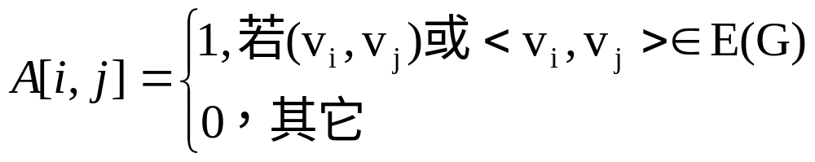
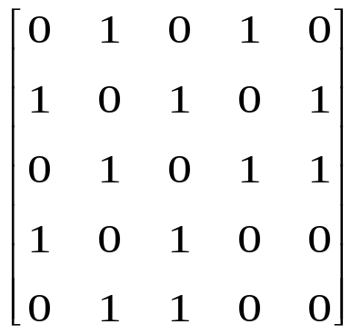
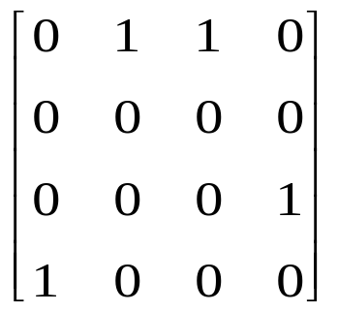
7.2 图的存储结构
  （1）邻接矩阵——表示顶点间相联关系的矩阵
    定义：设G=(V,E)是有n≥1个顶点的图，G的邻接矩阵A是具有以下性质的n阶方阵
例
1
2
例
1
2
①
②
③
④
⑤
①
①
②
③
④
①
3
②
3
4
③
G1
②
4
5
④
③
G2
⑤
④

Slide 23
    特点：
      无向图的邻接矩阵对称，可压缩存储；有n个顶点的无向图需存储空间为n(n+1)/2
      有向图邻接矩阵不一定对称；有n个顶点的有向图需存储空间为n²
      无向图中顶点V_{i}的度TD(V_{i})是邻接矩阵A中第i行元素之和
      有向图中，
        顶点V_{i}的出度是A中第i行元素之和
        顶点V_{i}的入度是A中第i列元素之和

Slide 24
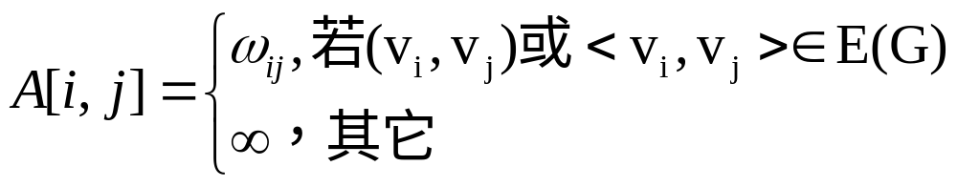
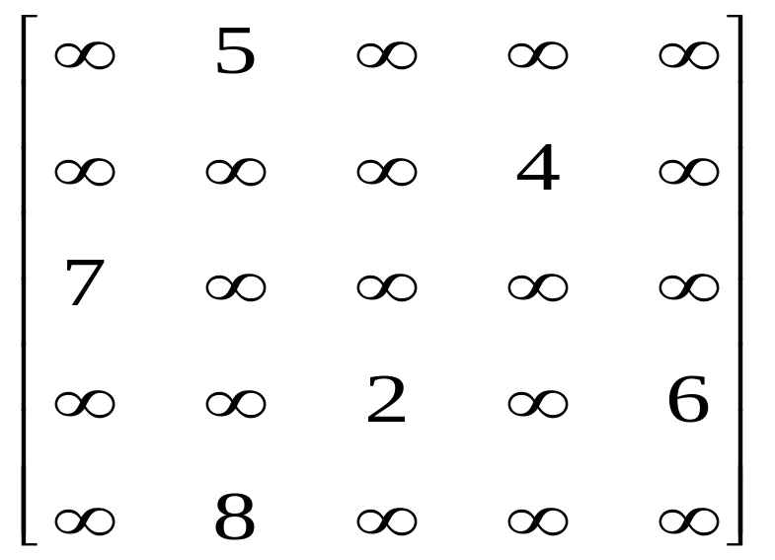
      网络的邻接矩阵可定义为：
1
5
2
①
②
③
④
⑤
例
①
8
②
7
5
4
③
6
④
3
4
2
⑤
带权的有向图（有向网）的邻接矩阵

Slide 25
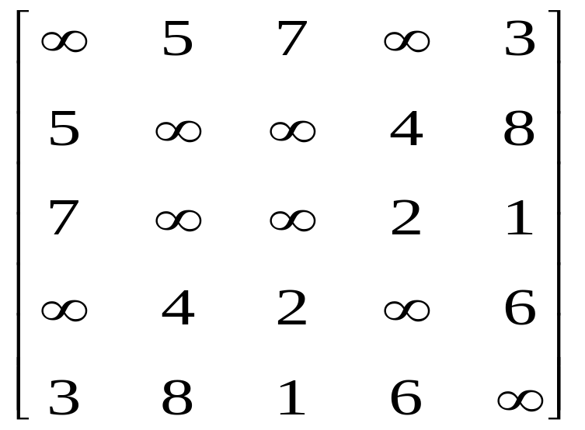
5
①
②
③
④
⑤
例
1
2
①
3
8
②
7
5
4
1
③
6
3
4
④
2
⑤
带权的无向图（无向网）的邻接矩阵

Slide 26
图的邻接矩阵存储表示：
#define INFINITY INT_MAX // 最大值∞
#define MAX_VERTEX_NUM 20 // 最大顶点个数
typedef enum {DG, DN, UDG, UDN} GraphKind;
//{有向图,有向网,无向图,无向网}
typedef struct ArcNode {
AdjType adj;
// AdjType是顶点关系类型。对无权图，用1或0表示相邻否；
// 对带权图，则为权值类型。
OtherInfo info; // 与该弧相关的信息
} ArcNode;
typedef struct {
VertexType vexs[MAX_VERTEX_NUM]; // 顶点向量
ArcNode arcs [MAX_VERTEX_NUM][MAX_VERTEX_NUM]; // 邻接矩阵
int vexnum, arcnum; // 图的当前顶点数和弧(边)数
GraphKind kind; // 图的种类标志
} AdjMatrix; //邻接矩阵存储的图

Slide 27
分析：
构造一个具有n个顶点和e条边的无向网的时间复杂度为O（n²+e*n），其中O（n²）用于对邻接矩阵初始化。

Slide 28
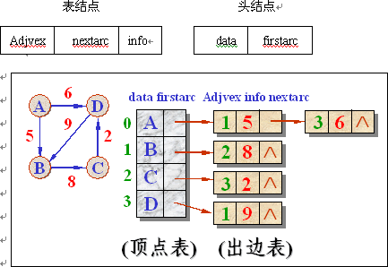
  （2）邻接表
    实现：为图中每个顶点建立一个单链表，第i个单链表中的结点表示依附于顶点V_{i}的边（有向图中指以V_{i}为尾的弧）

Slide 29
图的邻接表存储表示：
#define MAX_VERTEX_NUM 20 // 最大顶点个数
typedef struct ArcNode{
int adjvex; //该弧所指向顶点的位置
struct ArcNode *nextarc; //指示下一条边或弧的指针
OtherInfo info; // 与该弧相关的信息
} ArcNode;
typedef struct VertexNode {
VertexData data; //顶点信息
ArcNode *firstarc; //指向第一条依附该顶点的弧的指针
} VertexNode;
typedef struct{
VertexNode vertex[MAX_VERTEX_NUM]; // 邻接表
int vexnum, arcnum; // 图的当前顶点数和弧(边)数
GraphKind kind; // 图的种类标志
} AdjList; //邻接表存储的图

Slide 30
例
a
b
data
firstarc
adjvex
nextarc
1
a
3
2
^
c
d
2
b
^
G1
3
c
4
^
4
d
1
^
data
firstarc
adjvex
nextarc
1
a
4
2
例
a
b
^
2
b
^
5
3
1
c
3
c
2
5
4
^
d
e
4
d
3
1
G2
^
5
e
3
2
^

Slide 31
    特点
      无向图中顶点V_{i}的度为第i个单链表中的结点数
      有向图中
        顶点V_{i}的出度为第i个单链表中的结点个数
        顶点V_{i}的入度为整个单链表中邻接点域值是i的结点个数
      逆邻接表：有向图中对每个结点建立以V_{i}为头的弧的单链表
vexdata
firstarc
adjvex
next
1
a
4
例
a
b
^
2
b
1
^
c
d
3
c
1
^
G1
4
d
3
^
逆邻接表

Slide 32
邻接表与邻接矩阵的比较：
在边稀疏（e << n（n-1）/2）的 情况下，用邻接表表示图比邻接矩阵节省存储空间，当和边相关的信息较多时更是如此。
在邻接表上容易找到任何一顶点的第一个邻接点和下一个邻接点，但要判定任意两个顶点（v_{i}和v_{j}）之间是否有边或弧相连，则需搜索第i个或第j个链表，因此，不及邻接矩阵方便。

Slide 33

（3）十字链表
十字链表是有向图的另一种链式存储结构，可以看成是将有向图的邻接表和逆邻接表结合起来得到的一种链表。
弧结点的结构
tailtex headtex hlink tlink info
其中， tailtex和headtex指明该有向边始顶点和终顶点的位置。 hlink是指向弧头相同的下一条弧的指针；tlink是指向弧尾相同的下一条弧的指针。Info指向该弧的相关信息。

Slide 34
顶点结点的结构
data Firstin Firstout
每个顶点有一个结点，它相当于出边表和入边表的表头结点：其中，数据成员data存放与该顶点相关的信息，指针Firstin指示以该顶点为弧头的第一个弧结点，Firstout指示以该顶点为弧尾的第一个弧结点。

Slide 35
tailtex headtex hlink tlink info
例
a
b
data Firstin Firstout
c
d
a→b
a→c
1
a
1 2
1 3
^
2
b
^
c→a
c→d
3
c
3 1
3 4
^
^
4
d
^
^
^
^
4 1
4 2
4 3
d→a
d→b
d→c

Slide 36
有向图的十字链表存储表示：
#define MAX_VERTEX_NUM 20
typedef struct ArcNode {
int tailvex, headvex; // 该弧的尾和头顶点的位置
struct ArcNode *hlink, *tlink;
// 分别指向下一个弧头相同和弧尾相同的弧的指针域
InfoType *info; // 该弧相关信息的指针
} ArcNode;
typedef struct VertexNode {
VertexData data;
ArcNode *firstin, *firstout;
// 分别指向该顶点第一条入弧和出弧
} VertexNode;
typedef struct {
VertexNode vertex[MAX_VERTEX_NUM]; // 表头向量
int vexnum, arcnum; // 有向图的当前顶点数和弧数
GraphKind kind; //图的种类
} OrthList; // 十字链表存储的图

Slide 37
（4）邻接多重表
邻接多重表是无向图的另一种链式存储结构，由于用邻接表存储无向图时，虽然容易求出顶点和边的各种信息，但在邻接表中每一条边有两个结点，分别在第i和第j个链表中，给图的某些操作带来不便。在邻接多重表中, 每一条边只有一个边结点,为有关边的处理提供了方便。
边结点的结构
mark ivex ilink jvex jlink info
其中, mark 是记录是否处理过的标记; ivex和jvex是该边两顶点位置。 ilink指向下一条依附顶点ivex的边； jlink是指向下一条依附顶点jvex的边, info存放与该边相关的权值。

Slide 38
顶点结点的结构
data Firstout
  存储顶点信息的结点表以顺序表方式组织, 每一个顶点结点有两个数据成员：其中，data 存放与该顶点相关的信息，Firstout 是指示第一条依附该顶点的边的指针。在邻接多重表中, 所有依附同一个顶点的边都链接在同一个单链表中。
  从顶点 i 出发, 可以循环链找到所有依附于该顶点的边，也可以找到它的所有邻接顶点。

Slide 39
边结点的结构
mark ivex ilink jvex jlink info
例
a
b
data Firstout
c
d
e
^
^
1
a
1 2
1 4
2
b
3
c
3 2
3 4
4
d
5
e
5 2
3 5
^
^
^

Slide 40
#define MAX_VERTEX_NUM 20
typedef struct EdgeNode {
int mark , ivex, jvex; // 访问标记和该边依附的两个顶点的位置
struct EdgeNode *ilink, *jlink;
// 分别指向依附这两个顶点的下一条边
InfoType *info; // 该边信息指针
} EdgeNode;
typedef struct {
VertexData data;
EdgeNode *firstedge; // 指向第一条依附该顶点的边
} VertexNode;
typedef struct {
VertexNode Vertex[MAX_VERTEX_NUM];
int vexnum, edgenum; // 无向图的当前顶点数和边数
GraphKind kind;
} AdjMultiList; //邻接多重表存储的图

Slide 41
7.3 图的遍历
图的遍历：从图中某个顶点出发访遍图中其余顶点，并且使图中的每个顶点仅被访问一次过程.
遍历图的过程实质上是通过边或弧对每个顶点查找其邻接点的过程，其耗费的时间取决于所采用的存储结构。
图的遍历有两条路径：深度优先搜索和广度优先搜索
当用邻接矩阵作图的存储结构时，查找每个顶点的邻接点所需要时间为O（n²），n为图中顶点数；而当以邻接表作图的存储结构时，找邻接点所需时间为 O（e），e为无向图中边的数或有向图中弧的数。

Slide 42
  1. 深度优先遍历(DFS：Depth-First Search)
    方法：从图的某一顶点V0出发，访问此顶点；然后依次从V0的未被访问的邻接点出发，深度优先遍历图，直至图中所有和V0相通的顶点都被访问到；若此时图中尚有顶点未被访问，则另选图中一个未被访问的顶点作起点，重复上述过程，直至图中所有顶点都被访问为止。
例
V1
V2
V3
V4
V5
V6
V7
V8
深度遍历：V1⇒ V2 ⇒V4 ⇒ V8 ⇒V5 ⇒V3 ⇒V6 ⇒V7

Slide 43
例
V1
V2
V3
V4
V5
V6
V7
V8
深度遍历：V1⇒ V2 ⇒V4 ⇒ V8 ⇒V5 ⇒V6 ⇒V3 ⇒V7
例
V1
V2
V5
V6
V3
V4
V8
V7
深度遍历：V1⇒ V2 ⇒V4 ⇒ V8 ⇒V5 ⇒V6 ⇒V3 ⇒V7

Slide 44
例
V1
V2
V3
V4
V5
V6
V7
V8
深度遍历：V1⇒ V2 ⇒V4 ⇒ V8 ⇒V3 ⇒V6 ⇒V7 ⇒V5

Slide 45
    深度优先遍历算法
      递归算法
开始
开始
标志数组初始化
访问V0,置标志
Vi=0
求V0邻接点
Vi访问过
N
有邻接点w
N
Y
DFS
Y
结束
W访问过
Y
Vi=Vi+1
N
N
Vi==Vexnums
w⇒V0
求下一邻接点
Y
结束
DFS

Slide 46
Boolean visited[MAX]; //访问标志数组
Status(*VisitFunc)(int v); //函数变量
void DFSTraverse(Graph G,Status(*Visit)(int v)){
//对图G作深度优先遍历
VisitFunc = Visit; //使用全局变量VisitFunc，使DFS不必设函数指针参数
for(v = 0;v<G.vexnum;++v) visited[v] = FALSE; //访问标志数组初始化
for(v = 0;v<G.vexnum;++v)
if(!visited[v]) DFS(G,v); //对尚未访问的顶点调用DFS
} // 类似算法 7.3
void DFS(Graph G,int v){
//从第v个顶点出发递归地深度优先遍历图G。
visited[v] = TRUE; VisitFunc(v); //访问第v个顶点
for(w = FirstAdjVex(G,V); w>=0; w=NextAdjVex(G,v,w))
if(!visited[w]) DFS(G,w); //对v的尚未访问的邻接顶点w递归调用DFS
} // 类似算法 7.4

Slide 47
例
V1
V2
V3
V4
V5
V6
V7
V8
深度遍历：V1⇒
V3 ⇒
V7 ⇒
V6 ⇒
V2 ⇒
V5 ⇒
V8 ⇒
V4
vexdata
firstarc
adjvex
next
1
v1
3
2
^
2
v2
^
5
4
1
3
v3
1
7
6
^
4
v4
8
2
^
5
v5
8
2
^
6
v6
7
3
^
7
v7
6
3
^
8
v8
5
4
^

Slide 48
例
V1
当以邻接表作存储结构时，深度优先搜索遍历图的时间复杂度为O（n+e）
V2
V3
V4
V5
V6
V7
V8
深度遍历：V1⇒
V3 ⇒
V7 ⇒
V6 ⇒
V2 ⇒
V4 ⇒
V8 ⇒
V5
vexdata
firstarc
adjvex
next
1
1
3
2
^
2
2
4
^
3
3
7
6
^
4
4
8
^
5
5
8
2
^
6
6
7
^
7
7
^
8
8
^

Slide 49
2. 广度优先遍历(BFS)
方法：从图的某一顶点V0出发，访问此顶点后，依次访问V0的各个未曾访问过的邻接点；然后分别从这些邻接点出发，广度优先遍历图，直至图中所有已被访问的顶点的邻接点都被访问到；若此时图中尚有顶点未被访问，则另选图中一个未被访问的顶点作起点，重复上述过程，直至图中所有顶点都被访问为止。
例
V1
V2
V3
V4
V5
V6
V7
V8
广度遍历：V1⇒ V2 ⇒V3 ⇒ V4 ⇒V5 ⇒V6 ⇒V7 ⇒V8

Slide 50
例
V1
V2
V3
V4
V5
V6
V7
V8
广度遍历：V1⇒ V2 ⇒V3 ⇒ V4 ⇒V5 ⇒V6 ⇒V7 ⇒V8
例
V1
V2
V5
V6
V3
V4
V8
V7
广度遍历：V1⇒ V2 ⇒V3 ⇒ V4 ⇒V5 ⇒V6 ⇒V7 ⇒V8

Slide 51
V1
例
V2
V3
V4
V5
V6
V7
V8
广度遍历：V1⇒ V2 ⇒V3 ⇒ V4 ⇒V6 ⇒V7 ⇒V8 ⇒V5

Slide 52
开始
BFS
    广度优先遍历算法
访问V0,置标志
开始
初始化队列
标志数组初始化
V0入队
Vi=0
Y
队列空吗
a
Vi访问过
N
N
结束
队头V出队
访问w,置标志
Y
BFS
求V邻接点w
w入队
Vi=Vi+1
N
w存在吗
V下一邻接点⇒w
N
Vi==Vexnums
Y
Y
w访问过
Y
结束
N
a

Slide 53
void BFSTraverse(Graph G,Status(*Visit)(int v)){
//按广度优先非递归遍历图G。使用辅助队列Q和访问标志数组visited。
for(v = 0;v<G.vexnum;++v) visited[v] = FALSE;
InitQueue(Q); //置空的辅助队列Q
for(v = 0; v<G.vexnum; ++v)
if(!Visited[v]){ //v尚未访问
visited[v] = TRUE; Visit(v);
EnQueue(Q,v); //v入队列
while(!QueueEmpty(Q)){
DeQueue(Q,u); //队头元素出队并置为u
for(w = FirstAdjVex(G,u); w>=0; w=NextAdjVex(G,u,w))
if(!Visited[w]){ //w为u的尚未访问的邻接顶点
Visited[w] = TRUE; Visit(w);
EnQueue(Q,W);
} //if
} //while
} //if
} //BFSTraverse 类似算法 7.8

Slide 54
vexdata
firstarc
adjvex
next
4
3
2
例
1
1
^
1
2
2
5
1
^
3
3
1
2
3
4
5
^
4
4
5
1
^
5
5
5
4
2
3
^
f
f
f
1
4
4 3
0 1 2 3 4 5
0 1 2 3 4 5
0 1 2 3 4 5
r
r
r
遍历序列：1
遍历序列：1 4
遍历序列：1 4 3

Slide 55
vexdata
firstarc
adjvex
next
4
3
2
例
1
1
^
1
2
2
5
1
^
2
3
4
3
3
1
5
^
4
4
5
1
^
5
5
5
4
2
3
^
f
f
f
4 3 2
3 2
3 2 5
0 1 2 3 4 5
0 1 2 3 4 5
0 1 2 3 4 5
r
r
r
遍历序列：1 4 3 2
遍历序列：1 4 3 2
遍历序列：1 4 3 2 5

Slide 56
vexdata
firstarc
adjvex
next
4
3
2
例
1
1
^
1
2
2
5
1
^
2
3
4
3
3
1
5
^
4
4
5
1
^
5
5
5
4
2
3
^
f
f
f
2 5
5
0 1 2 3 4 5
0 1 2 3 4 5
0 1 2 3 4 5
r
r
r
遍历序列：1 4 3 2 5
遍历序列：1 4 3 2 5
遍历序列：1 4 3 2 5

Slide 57
7.4 图的应用
7.4.1 图的连通性问题
  1. 无向图的连通分量和生成树
连通分量——非连通图的每一个连通部分（连通的子图）
连通分量1
连通分量2
例1
例2
2
4
5
2
4
5
1
3
6
1
3
6
连通图
非连通图
连通的无向图从任一顶点出发可以深度和广度优先遍历所有的顶点，非连通的则无法实现这一点。

Slide 58
  生成树
  所有顶点均由边连接在一起，但不存在回路的图
  生成树的种类
  深度优先生成树与广度优先生成树
  生成森林
  非连通图每个连通分量的生成树一起组成非连通图的生成森林

Slide 59

A
H
K
B
C
D
E
I
L
M
N
F
G
J
O
非连通无向图
A
H
K
B
C
D
E
I
L
M
N
F
G
J
O
非连通图的生成森林

Slide 60
    说明
      （1）一个图可以有许多棵不同的生成树
      （2）所有生成树具有以下共同特点：
        生成树的顶点个数与图的顶点个数相同
        生成树是图的极小连通子图
        一个有n个顶点的连通图的生成树有n-1条边
        生成树中任意两个顶点间的路径是唯一的
        在生成树中再加一条边必然形成回路
      （3）含n个顶点n-1条边的图不一定是生成树
K
K
K
G
L
M
N
L
M
N
L
M
N
K
I
H
O
O
O

Slide 61
深度遍历：V1⇒ V2 ⇒V4 ⇒ V8 ⇒V5 ⇒V3 ⇒V6 ⇒V7
例
V1
广度遍历：V1⇒ V2 ⇒V3 ⇒ V4 ⇒V5 ⇒V6 ⇒V7 ⇒V8
V2
V3
V1
V4
V5
V6
V7
V2
V3
V8
V1
V4
V5
V6
V7
V1
V2
V3
V8
V2
V3
V4
V6
V1
V2
V3
V4
V5
V6
V7
V8
V7
V4
V5
V6
V7
V8
V5
深度优先生成树
V8
广度优先生成树

Slide 62
例
A
B
C
D
E
F
G
H
I
K
J
A
D
G
L
M
K
I
L
F
C
E
H
M
深度优先生成森林
J
B

Slide 63
生成非连通图的深度优先生成森林的算法
void DFSForest(Graph G,CSTree &T){
//建立无向图G的深度优先生成森林的（最左）孩子（右）兄弟链表T
T = NULL;
for(v = 0;v<G.vexnum;++v)
visited[v] = FALSE;
for(v = 0;v<G.vexnum;++v)
if(!visited[v]){ //第v顶点为新的生成树的根结点
p = (CSTree)malloc(sizeof(CSNode)); //分配根结点
*p = {GetVex(G,v),NULL,NULL}; //给该结点赋值
if(!T) T = p; //是第一棵生成树的根（T的根）
else q->nextsibling = p; //是其它生成树的根
q = p; //q指示当前生成树的根
DFSTree(G,v,p); //建立以p为根的生成树
}
}//DFSForest

Slide 64
void DFSTree(Graph G,int v,CSTree &T){
//从第v个顶点出发浓深度优先遍历图G，建立以T为根的生成树。
visited[v] = TRUE; first = TRUE;
for(w = FistAdjVex(G,v); w>=0; w = NextAdjVex(G,v,w))
if(!visited[w]){
p = (CSTree)malloc(sizeof(CSNode)); //分配孩子结点
*p = {GetVex(G,w),NULL,NULL};
if(first){ //w是v的第一个未被访问的邻接顶点
T->lchild = p; first = FALSE; //是根的左孩子结点
} //if
else{ //w是v的其它未被访问的邻接顶点
q->nextsibling = p; //是上一邻接顶点的右兄弟结点
} //else
q = p;
DFSTree(G,w,q); //从第w个顶点出发深度优先遍历图G，建立子生成树q
}//if
}//DFSTree

Slide 65
7
  2. 最小生成树
    问题提出
1
2
7
5
13
9
5
6
24
10
要在n个城市间建立通信联络网，
顶点——表示城市
权——城市间建立通信线路所需花费代价
希望找到一棵生成树，它的每条边上的权值之和（即建立
该通信网所需花费的总代价）最小———最小代价生成树
17
12
3
4
18
    问题分析
n个城市间，最多可设置n(n-1)/2条线路
n个城市间建立通信网，只需n-1条线路
问题转化为：如何在可能的线路中选择n-1条，能把
所有城市（顶点）均连起来，且总耗费
（各边权值之和）最小

Slide 66
构造最小生成树方法
方法一：普里姆(Prim)算法
从某顶点开始，找其相邻边中权值最小的边所连另一个顶点，再找与这两个顶点相邻边中权值最小的边所连第三个顶点，重复，扩展到所有顶点。
方法二：克鲁斯卡尔算法
先将所有顶点都看作无边的非连通图，选择各顶点间最小边做连通分量，直到所有定点都在同一个连通分量上。

Slide 67
1
1
1
1
例
6
5
1
1
1
2
4
5
5
3
3
3
3
2
4
6
4
6
6
5
6
1
1
1
1
4
2
1
4
1
5
2
4
5
3
3
3
4
2
4
2
3
2
4
6
6
5
6

Slide 68
    普里姆(Prim)算法
      算法思想：设N=(V,{E})是连通网，TE是N上最小生成树中边的集合
        初始令U={u0},(u0∈V), TE=Φ
        在所有u∈U,v∈V-U的边(u,v)∈E中，找一条代价最小的边(u0,v0)
        将(u0,v0)并入集合TE，同时v0并入U
        重复上述操作直至U=V为止，则T=(V,{TE})为N的最小生成树
      算法实现：图用邻接矩阵表示
      算法描述：
      算法评价：T(n)=O(n²)
Notes:
对角线元素全为0。构造最小生成树的过程中，若顶点已包含在生成树里，就把其对应的对角线元素置为“1”；若边(vi,vj)已包含进生成树里，就把A[i,j]或A[j,i]位于下三角的一个置为负值

Slide 69
void MiniSpanTree_PRIM(MGraph G,VertexType u){
//用普里姆算法从第u个顶点出发构造网G的最小生成树T，输出T的各条边。
//记录从顶点集U到V-U的代价最小的边的辅助数组定义：
//struct{
// VertxtType adjvex;
// VRType lowcost;
// }closedge[MAX_VERTEX_NUM];
k = LocateVex(G,u);
for(j = 0;j<G.vexnum;++j) //辅助数组初始化
if(j! = K) closedge[j] = {u, G,arcs[k][j].adj}; //{adjvex, lowcost}
closedge[k].lowcost = 0; //初始，U = {u}
for(i=1;i<G.vexnum;++i){ //选择其余G.vexnum-1个顶点
k = minimum(closedge); //求出T的下一个结点：第k顶点
//此时closedge[k].lowcost =
// MIN{closedge[vi].lowcost|closedge[vi].lowcost>0,vi∈V-U}
printf(closedge[k].adjvex , G.vexs[k]); //输出生成树的边
closedge[k].lowcost = 0; //第k顶点并入U集
for(j = 0;j<G.vexnum;++j)
if(G.arcs[k][j].adj<closedge[j].lowcost) //新顶点并入U后重新选择最小边
closedge[j] = {G.vexs[k], G.arcs[k][j].adj};
}
}//MiniSpanTree

Slide 70
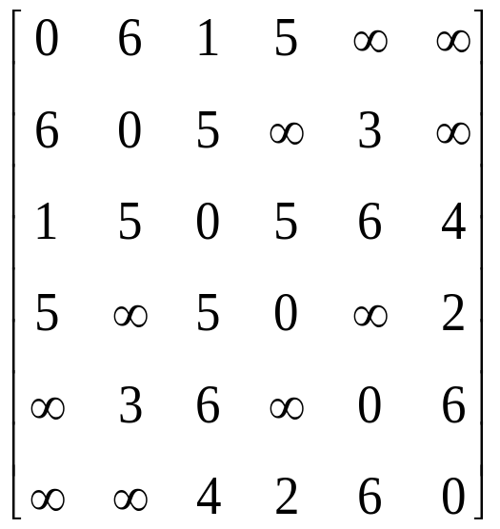
0 1 2 3 4 5
1
例
1
5
6
1
0 1 2 3 4 5
2
1
4
-1
-5
1
5
5
1
3
3
2
-3
1
6
4
6
-4
-2
1
5
6
1
1
5
6
2
1
4
2
1
4
5
5
5
3
3
3
2
3
2
4
6
4
6
5
6
5
6

Slide 71
      克鲁斯卡尔(Kruskal)算法
        算法思想：
        设连通网N=(V,{E})，令最小生成树初始状态为只有n个顶点而无边的非连通图T=(V,{Φ})，每个顶点自成一个连通分量
        在E中选取代价最小的边，若该边依附的顶点落在T中不同的连通分量上，则将此边加入到T中；否则，舍去此边，选取下一条代价最小的边
        依此类推，直至T中所有顶点都在同一连通分量上为止
1
1
例
6
5
1
1
2
4
2
5
4
5
5
3
3
3
2
3
4
2
6
4
6
5
6
5
6

Slide 72
        算法描述：
边结点：
typedef struct
{ int vexh, vext; //边依附的两顶点
int weight; //边的权值
int flag; //标志域
}EDGE;
顶点结点：
typedef struct
{ int data; //顶点信息
int jihe;
}VEX;
（0）用顶点数组和边数组存放顶点和边信息
（1）初始时，令每个顶点的jihe互不相同；每个边的flag为0
（2）选出权值最小且flag为0的边
（3）若该边依附的两个顶点的jihe 值不同，即非连通，则令
该边的flag=1, 选中该边；再令该边依附的两顶点的jihe
以及两集合中所有顶点的jihe 相同
若该边依附的两个顶点的jihe 值相同，即连通，则令该
边的flag=2, 即舍去该边
（4）重复上述步骤，直到选出n-1条边为止

Slide 73
例
1
5
6
vexh
vext
weight
flag
2
1
4
0
1
2
6
0
5
5
1
data
jihe
1
1
3
1
0
3
2
3
2
1
1
2
2
1
4
5
0
6
4
1
3
1
2
2
2
2
3
5
0
6
1
5
6
3
3
1
2
4
2
5
3
0
3
1
1
2
5
4
5
0
4
4
4
3
2
6
3
5
6
0
1
5
5
5
2
5
4
7
3
6
1
6
6
4
1
2
4
0
6
1
3
8
4
6
2
0
3
2
9
5
6
0
4
6
5
6

Slide 74
7.4.2 有向无环图的应用
  1. 基本概念
  有向无环图（Directed Acyclic Graph）——
    一个无环的有向图，简称DAG图。
    作用：是描述一项工程进行过程的有效工具。主要进行拓扑排序和关键路径的操作。
V1
DAG
DG
V3
V2
V5
V6
V7
V4
V8

Slide 75
2. 拓扑排序
课程代号 课程名称 先修课
C1
C2
C3
C4
C5
C6
C7
C8
C9
C10
C11
C12
程序设计基础
离散数学
数据结构
汇编语言
程序设计方法学
计算机原理
编译原理
操作系统
高等数学
线性代数
普通物理
数值分析
无
C1
C1,C2
C1
C3,C4
C11
C3.C5
C3,C6
无
C9
C9
C1,C9,C10
问题提出：
学生应按怎样的顺序学习这些课程，才能无矛盾、顺利地完成学业？
答案：
  采用拓扑排序
拓扑排序：由某个集合上的一个偏序得到该集合上的一个全序的操作。拓扑排序实际上是对邻接表表示的图进行深度优先遍历的过程.

Slide 76
例：建立表示课程之间优先关系的有向图
  顶点——表示课程
  有向弧——表示先决条件，若课程i是课程j的先决条件，则图中有弧<i,j>
课程代号 课程名称 先修棵
例
C1
C2
C3
C4
C5
C6
C7
C8
C9
C10
C11
C12
程序设计基础
离散数学
数据结构
汇编语言
程序设计方法学
计算机原理
编译原理
操作系统
高等数学
线性代数
普通物理
数值分析
无
C1
C1,C2
C1
C3,C4
C11
C3.C5
C3,C6
无
C9
C9
C1,C9,C10
C4
C5
C2
C1
C3
C7
C12
C8
C9
C10
C6
C11
AOV网

Slide 77
    AOV网——用顶点表示活动，用弧表示活动间优先关系的有向图称为顶点表示活动的网(Activity On Vertex network)，简称AOV网
      若<v_{i},v_{j}>是图中有向边，则v_{i}是v_{j}的直接前驱；v_{j}是v_{i}的直接后继
      AOV网中不允许有回路，这意味着某项活动以自己为先决条件
    拓扑排序——把AOV网络中各顶点按照它们相互之间的优先关系排列成一个线性序列的过程（深度优先遍历）
    检测AOV网中是否存在环的方法：对有向图构造其顶点的拓扑有序序列，若网中所有顶点都在它的拓扑有序序列中，则该AOV网必定不存在环

Slide 78
  拓扑排序的方法
    在有向图中选一个没有前驱的顶点且输出之
    从图中删除该顶点和所有以它为尾的弧
    重复上述两步，直至全部顶点均已输出；或者当图中不存在无前驱的顶点为止
    动画演示

Slide 79
C4
C5
C2
C1
C3
C7
C12
C8
C9
C10
C6
C11
拓扑序列：C1--C2--C3--C4--C5--C7--C9--C10--C11--C6--C12--C8
或 ：C9--C10--C11--C6--C1--C12--C4--C2--C3--C5--C7--C8
一个AOV网的拓扑序列不是唯一的

Slide 80
  算法实现
    以邻接表作存储结构
    把邻接表中所有入度为0的顶点进栈
    栈非空时，输出栈顶元素Vj并退栈；在邻接表中查找Vj的直接后继Vk，把Vk的入度减1；若Vk的入度为0则进栈
    重复上述操作直至栈空为止。若栈空时输出的顶点个数不是n，则有向图有环；否则，拓扑排序完毕

Slide 81
类似算法 7.11
Status TopologicalSort(ALGraph G){
//有向图G采用邻接表存储结构。
//若G无回路，则输出G的顶点的一个拓扑序列并返回OK，否则ERROR。
FindInDegree(G,indegree); //对各顶点求入度indegree[0..vernum-1]
InitStack(S);
for(i = 0;i<G.vexnum;+ + i) //建零入度顶点栈S
if (!indegree[i]) Push(S,i); //入度为0者进栈
count = 0; //对输出顶点计数
while(! StackEmpty(S)){
Pop(S,i); printf(i,G,vertices[i].data); + + count; //输出i号顶点并计数
for(p = G.vertices[i].firstarc; p; p = p->nextarc){
k = p->adjvex; //对i号顶点的每个邻接点的入度减1
if(!(- - indegree[k])) Push(S,k); //若入度减为0，则入栈
}//for
}//while
if(count<G.vexnum) return ERROR; //该有向图有回路
else return OK;
}//TopologicalSort

Slide 82
  算法分析
建邻接表：T(n)=O(e)
搜索入度为0的顶点的时间：T(n)=O(n)
拓扑排序：T(n)=O(n+e)

Slide 83
3. 关键路径
  问题提出
把工程计划表示为有向图，用顶点表示事件，弧表示活动；
每个事件表示在它之前的活动已完成，在它之后的活动可以开始.
例 设一个工程有11项活动，9个事件
事件 V1——表示整个工程开始
事件V9——表示整个工程结束
问题：（1）完成整项工程至少需要多少时间？
（2）哪些活动是影响工程进度的关键？
2
7
a10=2
a1=6
a4=1
a7=9
1
9
a2=4
5
a8=7
a5=1
a11=4
AOE网
3
8
a3=5
a9=4
a6=2
4
6

Slide 84
2
7
a10=2
a1=6
a4=1
a7=9
  AOE网(Activity On Edge)——也叫边表示活动的网。AOE网是一个带权的有向无环图，其中顶点表示事件，弧表示活动，权表示活动持续时间
    路径长度——路径上各活动持续时间之和
    关键路径——路径长度最长的路径
    Ve(j)——表示事件V_{j}的最早发生时间
    Vl(j)——表示事件V_{j}的最迟发生时间
    e(i)——表示活动a_{i}的最早开始时间
    l(i)——表示活动a_{i}的最迟开始时间
    l(i)-e(i)——表示完成活动a_{i}的时间余量
    关键活动——关键路径上的活动，即l(i)=e(i)的活动
9
1
a2=4
5
a8=7
a5=1
a11=4
3
8
a3=5
a9=4
a6=2
4
6

Slide 85
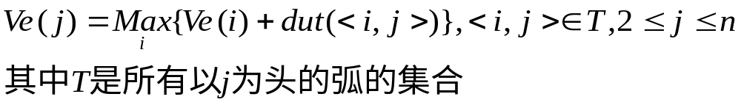
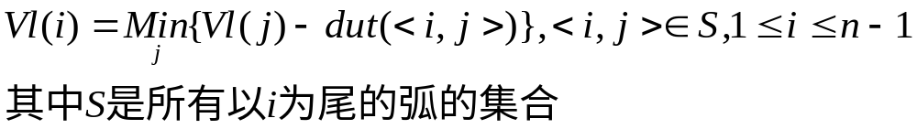
2
7
a10=2
a1=6
a4=1
a7=9
1
5
9
  问题分析
    如何找e(i)=l(i)的关键活动？
a2=4
a5=1
a8=7
8
a11=4
3
a3=5
a9=4
a6=2
设活动a_{i}用弧<j,k>表示，其持续时间记为：dut(<j,k>)
则有：（1）e(i)=Ve(j)
（2）l(i)=Vl(k)-dut(<j,k>)
4
6
ai
j
k
    如何求Ve(j)和Vl(j)？
(1)从Ve(1)=0开始向前递推
(2)从Vl(n)=Ve(n)开始向后递推

Slide 86
e(i)=Ve(j) l(i)=Vl(k)-dut(<j,k>)
2
7
a10=2
  求关键路径步骤
    求Ve(i)
    求Vl(j)
    求e(i)
    求l(i)
    计算l(i)-e(i)
a1=6
a4=1
a7=9
1
9
a2=4
5
a8=7
a5=1
a11=4
3
8
a3=5
a9=4
a6=2
4
6
活动 e l l-e
顶点 Ve Vl
a1
a2
a3
a4
a5
a6
a7
a8
a9
a10
a11
0
0
0
✓
✓
✓
✓
✓
✓
V1
V2
V3
V4
V5
V6
V7
V8
V9
0
6
4
5
7
7
16
14
18
0
6
6
8
7
10
16
14
18
0
2
2
0
3
3
6
6
0
4
6
2
5
8
3
7
7
0
7
7
0
7
10
3
16
16
0
14
14
0

Slide 87
算法实现
    输入顶点和弧信息，建立其邻接表
    计算每个顶点的入度
    对其进行拓扑排序
      排序过程中求顶点的Ve[i]
      将得到的拓扑序列进栈
    按逆拓扑序列求顶点的Vl[i]
    计算每条弧的e[i]和l[i],找出e[i]=l[i]的关键活动

Slide 88
Status TopologicalOrder ( ALGraph G, SqStack &T ) {
// 有向图 G 采用邻接表存储结构，求各顶点事件的最早发生时间 ve（全局变量）。
// T 为拓扑序列顶点栈，S 为零入度顶点栈。
// 如果 G 无回路，则用栈 T 返回 G 的一个拓扑序列，且函数值为 OK，否则为 ERROR。
FindInDegree ( G, indegree ); // 对各顶点求入度 indegree [0..vernum-1]
InitStack (S); // 初始化零入度顶点栈 S
for ( i = 0; i < G.vexnum; ++i ) // 建立零入度顶点栈 S
if ( ! indegree [i] ) Push ( S, i ); // 入度为 0 的顶点序号入栈
InitStack (T); // 初始化拓扑序列顶点栈 T
count = 0; // 初始化输出顶点计数器
ve[0..G.vexnum-1] = 0; // 设各顶点最早发生时间为 0
while ( ! StackEmpty (S) ) {
Pop ( S, j ); Push ( T, j ); ++count; // j 号顶点入 T 栈并计数
for ( p = G.vertices[j].firstarc; p; p = p->nextarc )
{ k = p->adjvex; // 对 j 号顶点的每个邻接点入度减 1
if ( ! ( --indegree [k] ) ) Push ( S, k ); // 若入度减为 0 ，则入栈
if ( ve[j] + *( p->info) > ve[k] ) // 求各顶点的最早发生时间
ve[k] = ve[j] + *( p->info)；
} // for 结束
} // while 结束
if ( count < G.vexnum ) return ERROR; // 该有向网有回路
else return OK;
} // ToptlogicalOrder

Slide 89
Status CriticalPath ( ALGraph G ) {
// G 为有向网，输出 G 的各项关键活动。
if ( ! TopologicalOrder ( G, T ) ) return ERROR;
vl[0..G.vexnum-1] = ve[G.vexnum-1]; // 初始化顶点事件最迟发生时间
while ( ! StackEmpty (T) ) // 按拓扑逆序求各顶点的 vl 值
for ( Pop ( T, j ), p = G.vertices[j].firstarc; p; p = p->nextarc )
{ k = p->adjvex; dut = *( p->info );
// dut 是事件 vj 到事件 vk 活动持续时间，即 dut<j, k>
if ( vl[k] – dut < vl[j] ) vl[j] = vl[k] – dut;
} // for 结束
for ( j = 0; j < G.vexnum; ++j )
// 求活动的最早开始时间 ee、最迟开始时间 el 和关键活动
for ( p = G.vertices[j].firstarc; p; p = p->nextarc )
{ k = p->adjvex; dut = *( p->info );
ee = ve[j]; el = vl[k] – dut;
tag = ( ee = = el ) ? ¢ * ¢ : ¢ ¢ ;
printf ( j, k, dut, ee, el, tag ); // 输出关键活动
} // for ( p = G.vertices[j].firstarc ) 结束
} // CriticalPath

Slide 90
7.4.3 最短路径
  问题提出
用带权的有向图表示一个交通运输网，图中：
顶点——表示城市
边——表示城市间的交通联系
权——表示此线路的长度或沿此线路运输所花的时间或费用等
问题：从某顶点出发，沿图的边到达另一顶点所经过的路径中，各边上权值之和最小的一条路径——最短路径
  例：下图中从某个源点到其余各顶点的最短路径
0
32
最短路径
长度
8
13
<V0,V1>
13
2
1
<V0,V2>
8
30
9
7
5
6
<V0,V2,V3>
13
3
<V0,V2,V3,V4>
19
5
17
6
2
<V0,V2,V3,V4,V5>
21
4
<V0,V1,V6>
20

Slide 91
    2. 迪杰斯特拉(Dijkstra)算法思想
0
32
8
按路径长度递增次序产生最短路径算法：
把V分成两组：
（1）S：已求出最短路径的顶点的集合
（2）V-S=T：尚未确定最短路径的顶点集合
将T中顶点按最短路径递增的次序加入到S中，
保证：（1）从源点V0到S中各顶点的最短路径长度都不大于
从V0到T中任何顶点的最短路径长度
（2）每个顶点对应一个距离值
S中顶点：从V0到此顶点的最短路径长度
T中顶点：从V0到此顶点的只包括S中顶
点作中间顶点的最短路径长度
13
2
1
30
5
9
7
6
3
17
6
2
5
4
最短路径
长度
<V0,V1>
13
<V0,V2>
8
<V0,V2,V3>
13
<V0,V2,V3,V4>
19
<V0,V2,V3,V4,V5>
21
<V0,V1,V6>
20

Slide 92
3. 求最短路径步骤
      初使时令 S={V0},T={其余顶点}，T中顶点对应的距离值：
        若存在<V0,Vi>，为<V0,Vi>弧上的权值
        若不存在<V0,Vi>，为∝
      从T中选取一个其距离值为最小的顶点W，加入S
      对T中顶点的距离值进行修改：若加进W作中间顶点，从V0到Vi的距离值比不加W的路径要短，则修改此距离值
      重复上述步骤，直到S中包含所有顶点，
      即S=V为止
0
32
<V0,V1>: 13
<V0,V2>: 8
<V0,V3>: ∝
<V0,V4> : 30
<V0,V5>: ∝
<V0,V6>: 32
8
13
2
1
从中选 V2
<V0,V2> : 8
30
5
9
7
6
3
17
6
2
5
4

Slide 93
0
32
8
13
2
1
30
5
9
7
6
3
17
6
2
5
4
终点 从V0到各终点的最短路径及其长度
V1
V2
V3
V4
V5
V6
Vj
13
<V0,V1>
8
<V0,V2>
∝
30
<V0,V4>
∝
32
<V0,V6>
V2:8
<V0,V2>
13
<V0,V1>
-------
13
<V0,V2,V3>
30
<V0,V4>
∝
32
<V0,V6>
V1:13
<V0,V1>
-------
-------
13
<V0,V2,V3>
30
<V0,V4>
22
<V0,V1,V5>
20
<V0,V1,V6>
V3:13
<V0,V2,V3>
-------
-------
-------
19
<V0,V2,V3,V4>
22
<V0,V1,V5>
20
<V0,V1,V6>
V4:19
<V0,V2,V3,V4>
--------
--------
--------
--------
21
<V0,V2,V3,V4,V5>
20
<V0,V1,V6>
V6:20
<V0, V1,V6>

Slide 94
4. 算法实现
      图用带权邻接矩阵存储ad[][]
      数组dist[]存放当前找到的从源点V0到每个终点的最短路径长度，其初态为图中直接路径权值
      数组pre[]表示从V0到各终点的最短路径上，此顶点的前一顶点的序号；若从V0到某终点无路径，则用0作为其前一顶点的序号

Slide 95
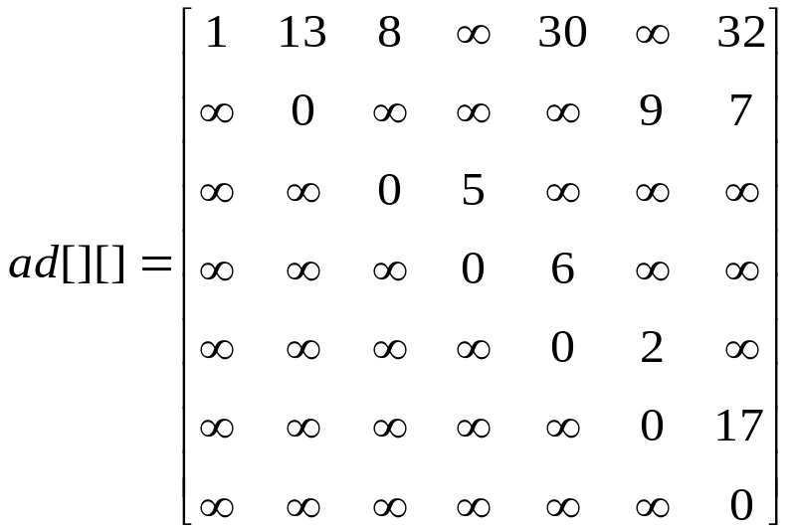
1
0
32
1
8
13
1
1
2
7
30
5
9
1
6
1
3
17
6
2
5
1
4
0 1 2 3 4 5 6
最短路径
长度
dist
13
19
21
22
20
0 13 8 ∝ 30 ∝ 32
<V0,V1>
13
0 1 2 3 4 5 6
<V0,V2>
8
pre
2
3
1
4
1
<V0,V2,V3>
0 1 1 0 1 0 1
13
<V0,V2,V3,V4>
19
k=1
(1)
<V0, ,V2 V3,V4,V5>
21
<V0,V1,V6>
20
    算法分析：T(n)=O(n²)

Slide 96
算法描述 类似算法 7.15
void ShortestPath_DIJ( MGraph G, int v0, PathMatrix &p, ShortPathTable &D) {
// 用Dijkstra 算法求有向网G的v0顶点到其余顶点v的最短路//p[v]及其带权长度D[v]。若p[v][w]为TRUE，则w是从v0到v
// 当前求得最短路径上的顶点。 final[v]为TRUE当且仅当v∈S,
// 即已经求得v0到v的最短路径。
for (v=0;v<G.vexnum;++v) {
final[v]=FALSE; D[v]=G.arcs[v0][v];
for (w=0;w<G.vexnum;++w) P[v][w]=FALSE; // 设空路径
if (D[v]<INFINITY) {P[v][v0]=TRUE; P[v][v]=TRUE; }
}//for
D[v0]=0; final[v0]=TRUE; //初始化，v0顶点属于S集

Slide 97
//开始主循环，每次求得v0到某个v顶点的最短路径，并加v到S集
for (i=1;i<G.vexnum;++i){ // 其余G.vexnum-1个顶点
min=INFINITY; // 当前所知离v0顶点的最近距离
for (w=0;w<G.vexnum;++w)
if(!final[w])
if(D[w]<min) {v=w; min=D[w];} //w顶点离v0顶点更近
final[v]=TRUE; //离v0顶点最近的v加入S集
for (w=0;w<G.vexnum;++w) // 更新当前最短路径及距离
if(!final[w] &&(min+G.arcs[v][w]<D[w])) {
//修改D [w]和P[w],w∈V-S
D[w]=min+G.arcs[v][w];
P[w]=P[v];P[w][w]=TRUE; // P[w]=P[v]+[w]
}//if
}//for
}//ShortestPath_DIJ

Slide 98
5. 每一对顶点之间的最短路径
    方法一：每次以一个顶点为源点，重复执行Dijkstra算法n次—— T(n)=O(n³)
    方法二：弗洛伊德(Floyd)算法
      算法思想：逐个顶点试探法
      求最短路径步骤
        初始时设置一个n阶方阵，令其对角线元素为0，若存在弧<Vi,Vj>，则对应元素为权值；否则为∝
        逐步试着在原直接路径中增加中间顶点，若加入中间点后路径变短，则修改之；否则，维持原值
        所有顶点试探完毕，算法结束

Slide 99
例
6
0 4 11
6 0 2
3 ∝ 0
AB AC
初始：
路径：
A
4
B
BA BC
11
CA
3
2
C
0 4 11
6 0 2
3 7 0
AB AC
加入V1：
路径：
BA BC
CA CAB
0 4 6
6 0 2
3 7 0
AB ABC
加入V2：
路径：
BA BC
CA CAB
0 4 6
5 0 2
3 7 0
AB ABC
加入V3：
路径：
BCA BC
CA CAB

Slide 100
      算法实现
        图用邻接矩阵存储
        length[][]存放最短路径长度
        path[i][j]是从Vi到Vj的最短路径上Vj前一顶点序号
      算法描述 (算法 7.16)
void shortestPath_FLOYD(MGrgph G,PathMatrix &p[] ,DistancMatrix &D) {
//用Floyd算法求得有向网G中各对顶点v和w之间的最短路径 // P[v][w]及其带权长度D[v][w]。若P[v][w][u]为TRUE，
//则u是从v到w当前求得最短路径上的顶点
for (v=0;v<G.vexnum;++v)
//各对结点之间初始已知路径及距离
for (w=0;w<G.vexnum;++w) {

Slide 101
D[v][w]=G.arcs[v][w];
for (u=0;u<G.vexnum;++u) P[v][w][u] =FLASE;
if (D[v][w]<INFINITY) { //从v到w有直接路径
P[v][w][v]=TRUE；P[v][w][w]=TRUE;
}//if
}//for
for (u=0;u<G.vexnum;++u)
for (v=0;v<G.vexnum;++v)
for (w=0;w<G.vexnum;++w)
if(D[v][u]+D[u][w]<D[v][w]) {
//从v到u到w 的一条路径更短
D[v][w]= D[v][u]+D[u][w];
for (i=0;i<G.vexnum;++i)
p[v][w][i]=P[v][u][i]||P[u][w][i];
}//if
}ShortestPath_FLOYD

Slide 102
初始：
0 4 11
6 0 2
3 ∝ 0
0 1 1
2 0 2
3 0 0
例
6
length=
path=
1
4
2
11
加入V1：
3
2
0 4 11
6 0 2
3 7 0
0 1 1
2 0 2
3 1 0
3
length=
path=
加入V2：
0 4 6
6 0 2
3 7 0
0 1 2
2 0 2
3 1 0
length=
path=
加入V3：
0 4 6
5 0 2
3 7 0
0 1 2
3 0 2
3 1 0
length=
path=
      算法分析：T(n)=O(n³)

Slide 103
7.5 总结与提高
1. 图的基本概念
有向图、无向图、完全图、稀疏图、稠密图；度、邻接点、弧、边、权；
路径；连通图与连通分量；生成树与最小生成树
2. 图的存储结构
邻接矩阵：二维数组、顺序存储；
邻接表：链式存储结构，为每个顶点建立一个单链表；
十字链表：有向图的另一种链式存储结构；
邻接多重表：无向图的另一种链式存储结构
3. 图的遍历
深度优先搜索；广度优先搜索

Slide 104
4. 图的连通性
最小生成树：
普里姆算法：时间复杂度O（n²），与网中的边无关，适合求边稠密的网；
克鲁斯卡尔算法 ：时间复杂度O（eloge）），与边数有关，适合求边稀疏的网
5. 有向无环图及其应用
AOV网：顶点表示活动、弧表示活动之间优先关系的有向图；
拓扑排序：将所有活动排列成一个线性序列；
AOE网：弧表示活动、权表示活动持续时间的带权的有向无环图；
关键路径：AOE网中带权路径最长的路径，用来估算工程完成时间
6. 最短路径
迪杰斯特拉Dijkstra算法：求从某个源点到其余各顶点的最短路径；
弗洛易德Floyd算法：求每一对顶点之间的最短路径

